Slide 1
윷토체스
고전 게임 윷놀이로 점수 폭발 도파민을 즐기세요
2d 게임 프로그래밍 1차 기획서
  2026년도 2반
  2024184011 게임공학과 변준영

Slide 2
목차 (발표 흐름)
YUTOCHESS
1
게임 소개
4
Core-Loop & Rule
2
기존 사례 + 차별성
5
개발 계획
3
핵심 재미
To be Continued…
6
실제 구현 (3C, System, Level, UI..)

Slide 3
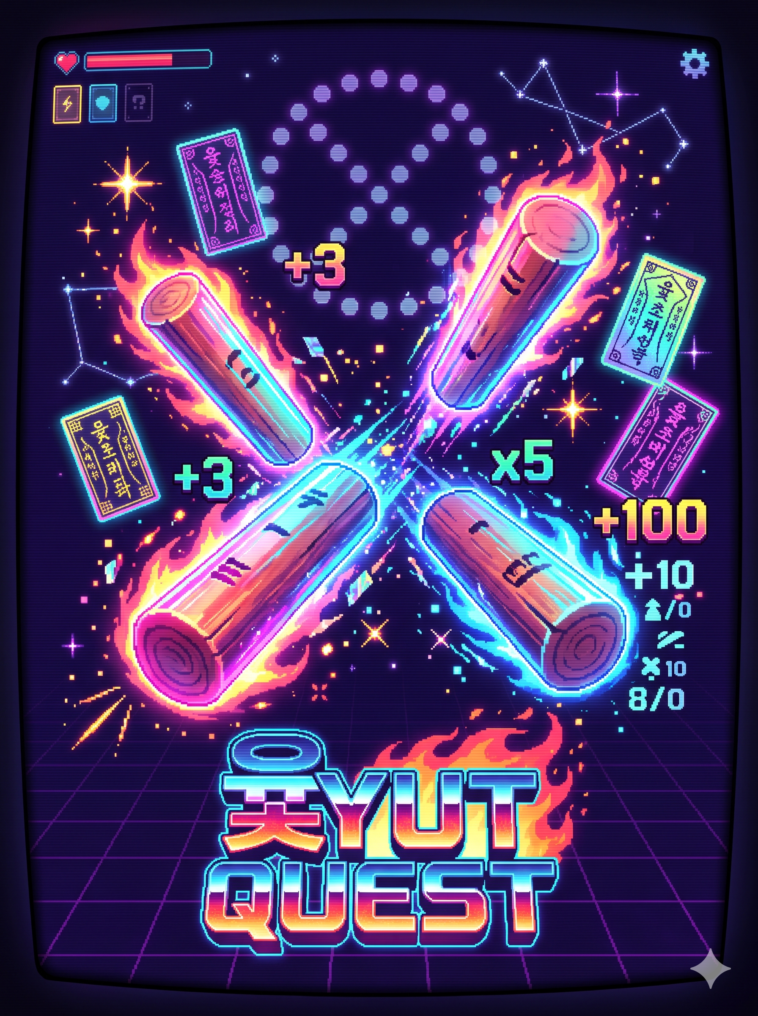
게임 소개
윷토체스는 무슨 게임인가?
장르: 로그라이크 덱빌딩 게임
우리나라의 전통놀이 윷놀이에 기반
윷 덱빌딩.
랜덤성, 레벨, 강화, 윷의 세분화
로그라이크
→ 스테이지 & 상점 루프, 실패하면 다시

Slide 4
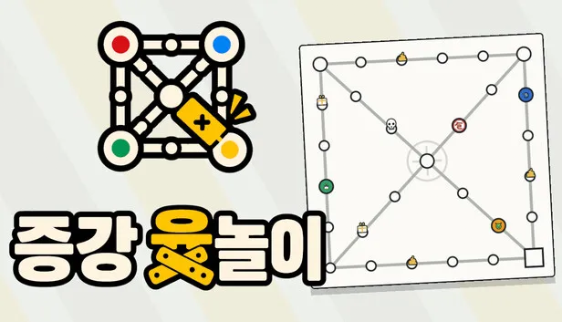
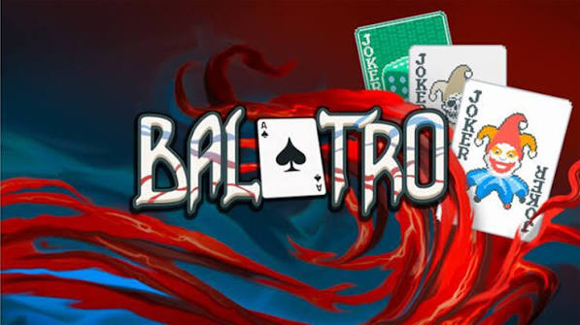
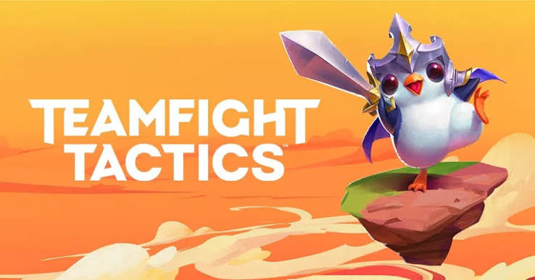
기존 사례 분석, 그리고 차별성
차별성(URP)
사례 1
사례 2
윷놀이의 재해석, 덱빌딩의 재해석
발라트로
포커 기반 로그라이크 카드게임.
스테이지 → 점수 기반 보상 → 상점 루프,
상점에서 카드 강화, 덱 편집, 특성 획득.
리스크 & 리턴 Dopamine-driven,
족보 점수의 폭발과 카드게임의 재미를 동시에.
전통 윷놀이를
Dopamine-driven 로그라이크 덱빌딩으로 재해석,
하지만 단순한 로그라이크 덱빌딩 warpping을 넘어
윷놀이만의 고유 룰, 족보, 시스템을 활용해
새로운 플레이 경험을 선사하는 것이 목표.
전략적 팀 전투 (TFT)
사전에 덱을 짜고, 1판에서 여러 턴과 이벤트를 거쳐 살아남는 순으로 순위 결정.
매 턴 (진영 세팅 → PVP → 보상)이 기본 룰,
n턴을 주기로 랜덤 메리트.

Slide 5
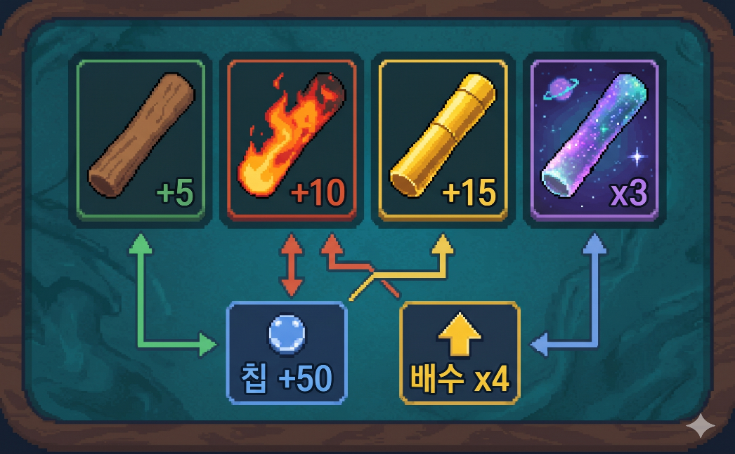
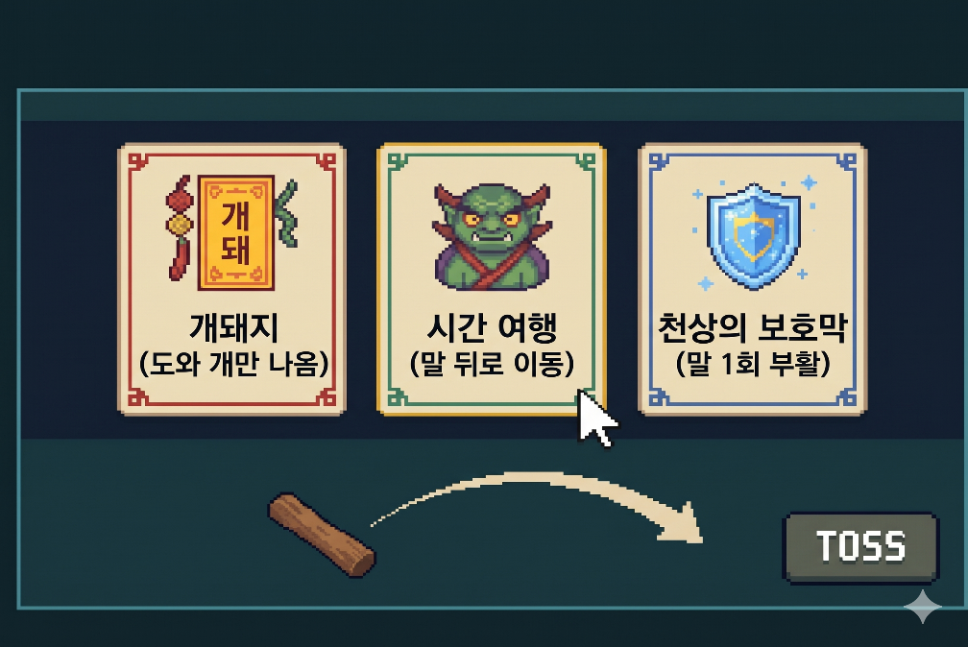
핵심 재미
/goal-of-Game-Design
시너지 빌딩
로그라이크 무작위성
나만의 윷 덱을 성장시키고 조합하는 재미
미리 세팅한 초기 덱에서 시작해,
게임을 플레이하며 얻은 재화로 각기 다른 속성과 능력, 수치를 지닌 윷을 수집, 강화, 편집.
윷과 특성의 시너지를 고려하며 나만의 '윷 덱'을 최적화해 나가는 것이 이 게임만의 전략적 재미.
‘랜덤성이 선사하는’ ‘통제된’ 도파민
매 라운드마다 증강 선택지와 윷놀이 기반 변형 규칙들, 리스크 & 리턴 픽: 플레이어가 선택 → 불확실성 속에서 최선을 통제한다.
강화 성공, 사기 조합, 엄청난 점수획득 → 극대화된 도파민과 리플레이를 가치있게 경험

Slide 6
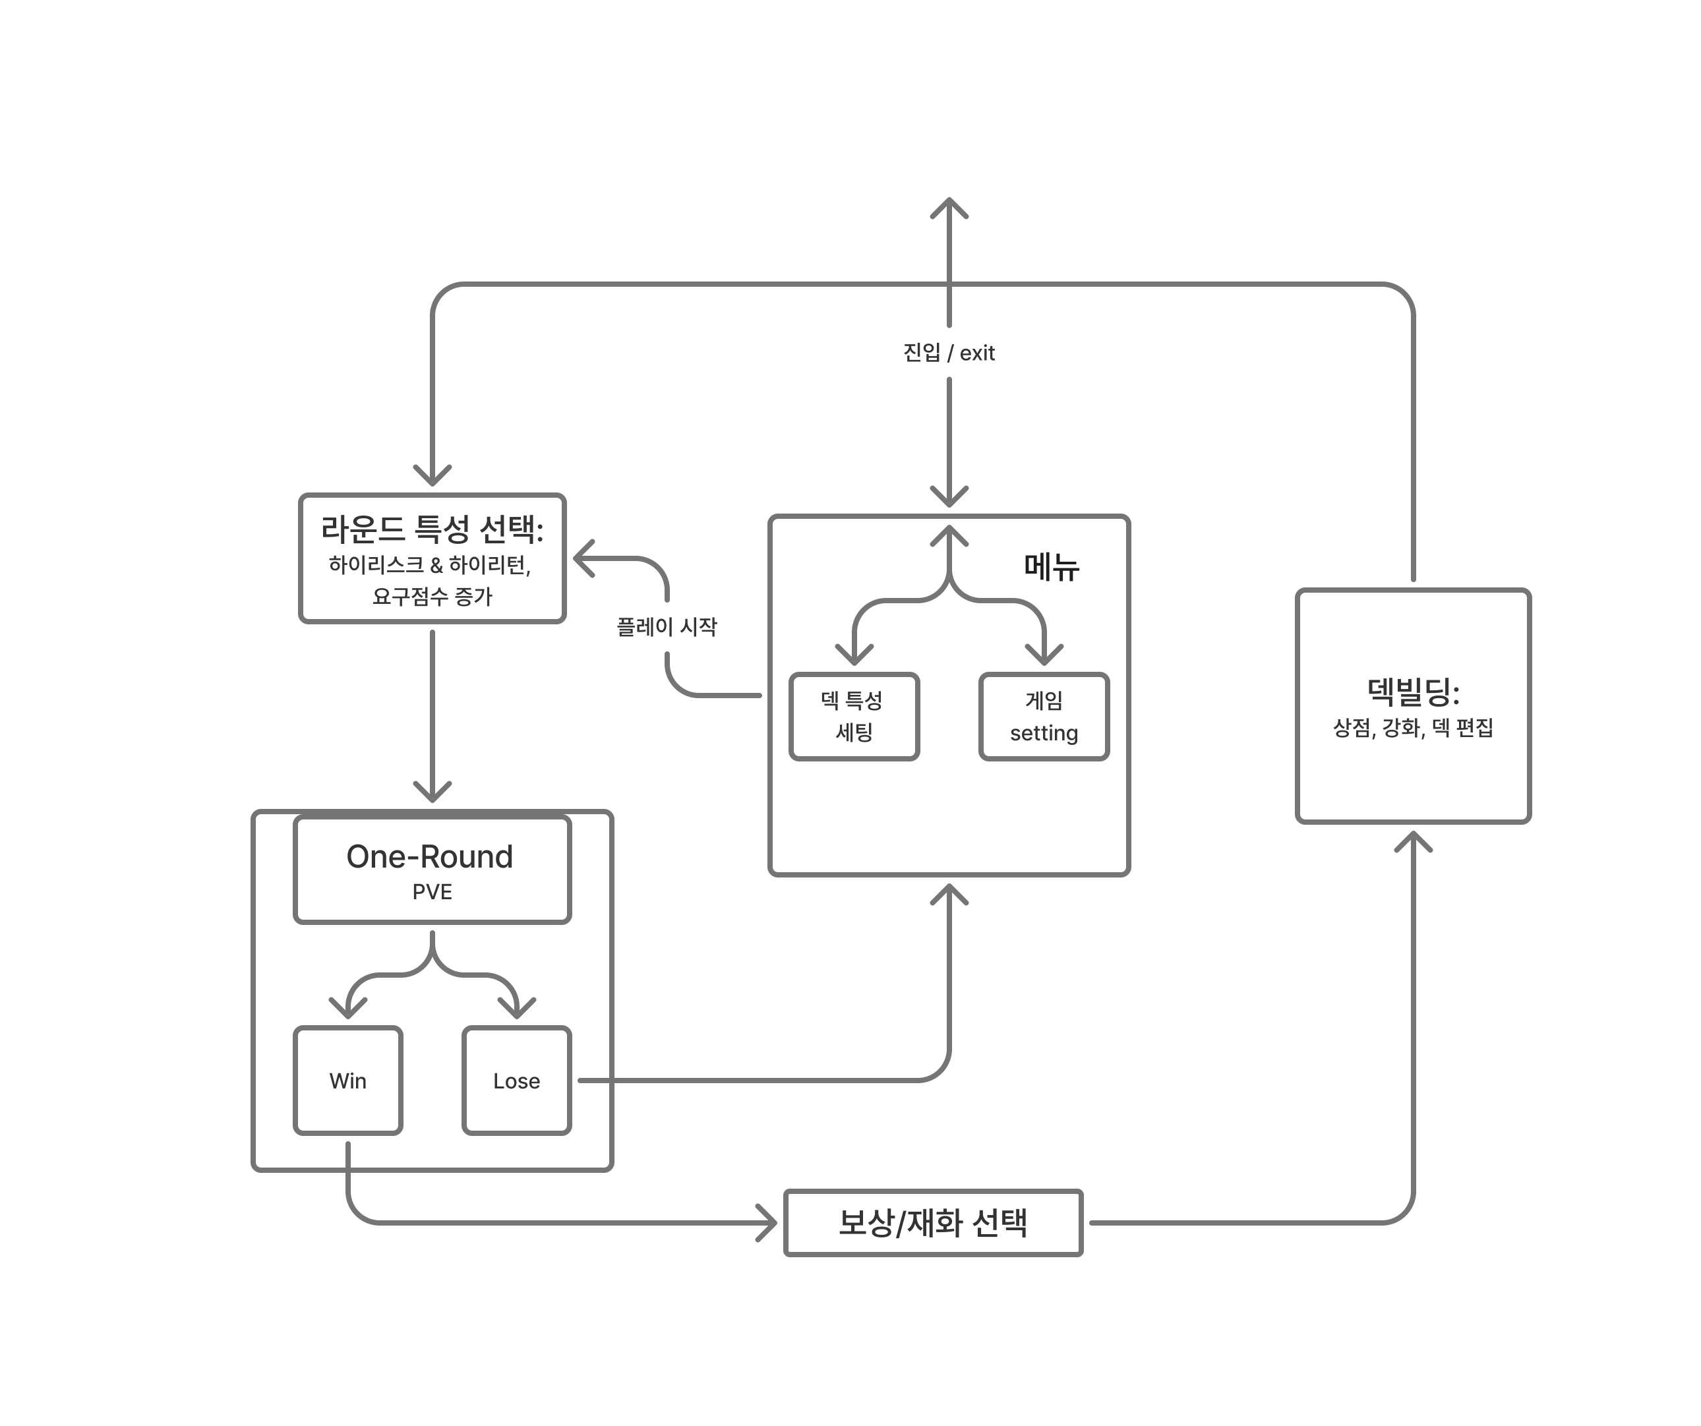
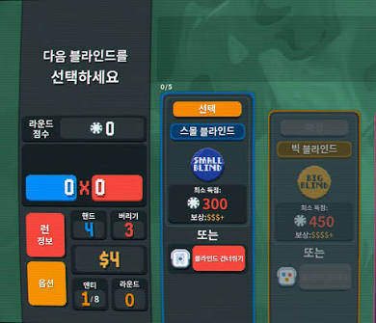
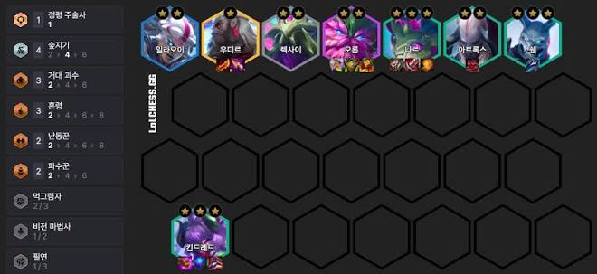
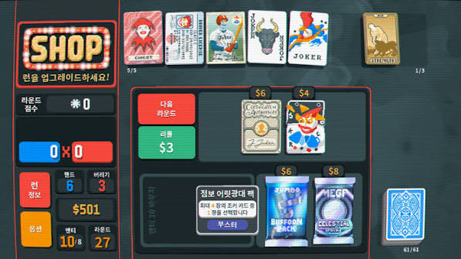
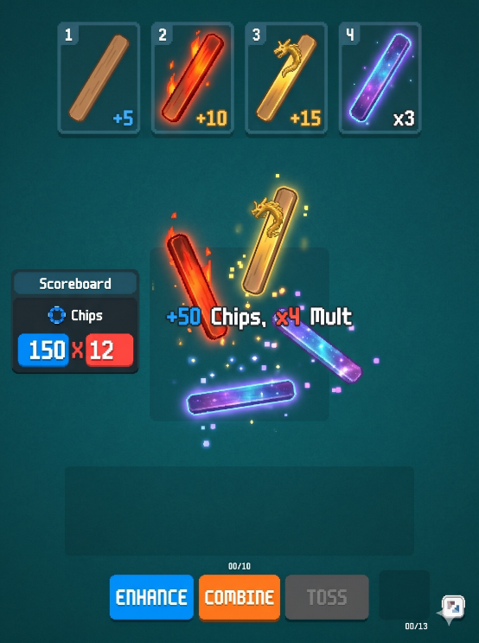
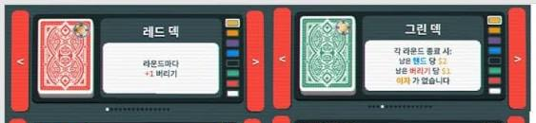
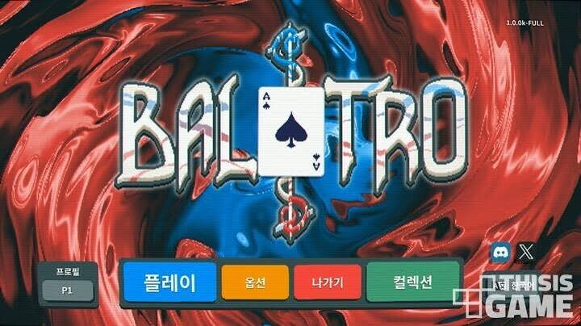
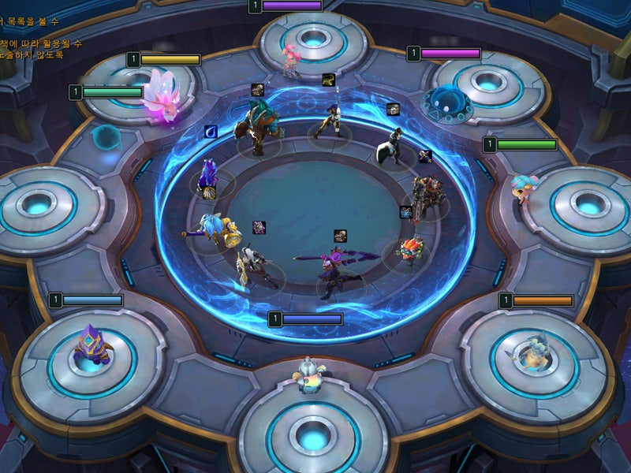
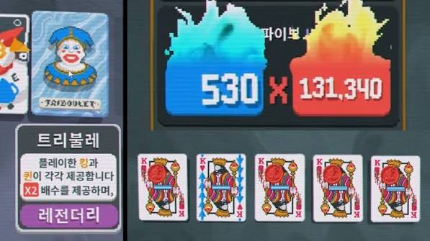
Core Loop

Slide 7

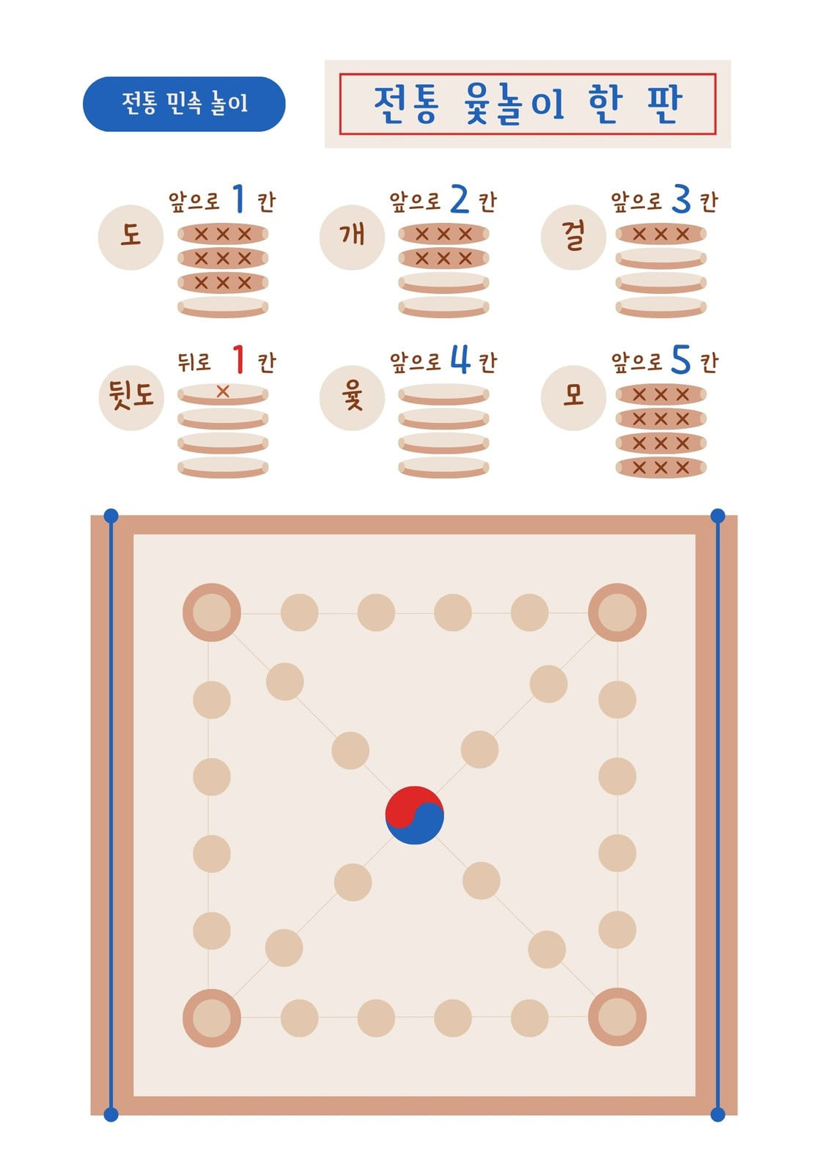
Round-Rule(초안)
기본 윷놀이 룰에
변형규칙과 증강 룰, 점수 시스템이 추가됩니다.
플레이어는 모든 말들이 소진되는 시점에:
상대보다 높은 점수를 획득해야 합니다.
투척 및 족보 판정:
보유한 윷 덱에서 윷들을 조합해 던지고, 점수와 결과를 얻습니다
( 기본 족보 점수 + 각 윷가락의 고유 강화 수치)
윷놀이 기믹을 활용한 점수 획득:
예시
  -잡기: 상대 말이나 보스 기믹 말을 잡으면 추가 투척 기회(+1 Toss)를 획득함과 동시에 폭발적인 배수 보너스가 터집니다. 내 말도 잡힐 수 있습니다.
  -업기: 내 말을 겹쳐서 이동시키면, 해당 말이 만드는 점수 배율이 중첩 증가합니다. 하지만 말이 사라질 때도 같이 사라집니다.
  -완주: 말이 윷판 한 바퀴를 돌아 완주할 때마다 대량의 점수를 획득합니다.
매 라운드 - 규칙 증강 :
플레이어가 선택한 증강 룰에 따라 변형 플레이가 펼쳐집니다.
(추가 규칙, 승리조건과 패배조건 변화, 제약 생성 & 점수 배수 등)

Slide 8
Core-Rule(초안)
전체 순환:
[라운드 플레이] ➔ [보상 정산] ➔ [상점 / 윷 덱 편집] ➔ [다음 라운드 선택]
STEP 1. 라운드 진행 (Round):
STEP 4에서 설정한대로 라운드가 진행됩니다. 플레이방식은 Round Rule에 따릅니다.
Round가 지날 때마다 요구 점수가 가파르게 상승하며, 목표 점수 달성에 실패하면 즉시 게임이 종료됩니다.
STEP 2. 보상 정산:
라운드 클리어 → 기본 보상에 더해,
남은 투척 횟수 보너스, 보유 재화 이자, 특성, 리스크 보상 등의 요소드를 합산하여 재화를 획득합니다.
STEP 3. 상점 및 덱 편집:
획득한 재화를 소모해 나만의 '윷 덱'과 시너지를 극대화하는 정비 구간입니다.
  윷가락 강화: 윷을 단계적으로 강화 → 기본 칩과 배수를 높입니다.
  윷 편지 (덱 빌딩): 특정 결과가 나올 확률이 높은 특수 윷을 영입하거나, 불필요한 윷을 제거해 덱을 압축합니다.
  패시브 부적 및 족보 강화: 특성을 획득/강화하거나, 도·개·걸·윷·모 각 족보의 레벨을 상승시킵니다.
STEP 4. 라운드 및 증강 선택:
기본 룰 + 랜덤하게 주어진 3개의 증강 룰 중 하나를 선택하고 리스크와 보상 배수를 결정 → STEP 1으로 갑니다 .
라운드 선택
보상과 강화, 상점
Round

Slide 9
개발 마일스톤 스케치
기간 | 해야 할 것
11/3 ~ 11/10 | 세부 기획 → 프로토타이핑 반복
11/11 ~ 11/22 | 주요 리소스/시스템, 코어 루프 구현
11/23 ~ 11/30 | 마일스톤 재점검 → 세부 리소스/컨텐츠/기능 구현
12/1 ~ 12/5 | 테스트 → 버그/퀄리티 검증 →리팩토링, Main/확정
12/6 ~ 제출 전 | 최종 루프 검증 → 패키징 후 Release/로 분리

Slide 10


개발 계획
개발 계획: 기간/비중
개발 계획: 툴, 리소스
AI: Codex, Claude Code, Gemini, ComfyUI,
개인 개발 툴
코드 생성 및 편집 보조,
이미지 및 음원 등 리소스 생성,
디버깅, 리소스 및 파일 취합,
프로토타이핑, 작업물 평가 등
개발 툴: vs code, 그래픽스 디버거..
Figma, Notion, 구글 워크스페이스, ppt
문서 작업, 기획, 작업 정리
UI 제작,
코드 편집, 빌드,
테스트, 디버깅 등

